Slide 1

Автономная некоммерческая организация
Дополнительного профессионального образования
Компьютерная Академия «ТОП» филиал «Академия ТОП Уфа»
Дипломная работа по курсу
«Тестирование программного обеспечения» на тему:
«Комплексное тестирование и обеспечение качества высоконагруженного веб-ресурса на примере сайта Auto.ru»
Выполнила: Фаттахова Регина Рифовна
Уфа, 2026

Slide 2
Ключевые факторы актуальности темы
Высокая нагрузка и масштабируемость
  Ежедневный трафик в миллионы пользователей требует непрерывного контроля отказоустойчивости.
  Обработка и отдача терабайтов «тяжелого» медиа-контента (фото/видео авто) без потери скорости.
Сложная экосистема и критические интеграции
  Взаимодействие со множеством внешних API: ГИБДД, ФНП, банковские кредитные шлюзы, страховые компании (ОСАГО/КАСКО).
  Ошибки в интеграции ломают ключевой платный продукт - «Отчеты Проверок».
Безопасность пользователей и защита от фрода
  Необходимость жесткого тестирования систем модерации для борьбы с перекупщиками и мошенниками.
  Защита персональных данных и бесперебойная работа сервиса подменных номеров.
Высокий темп разработки
  Ежедневные релизы новых фич в микросервисной архитектуре.
  Без комплексной автоматизации тестирования (UI/API) невозможен быстрый выпуск обновлений без потери стабильности.

Slide 3
Цель: рассмотреть комплексный подход к тестированию и обеспечению качества высоконагруженного веб-ресурса на примере автомобильной онлайн-платформы.
Задачи:
Определить особенности высоконагруженных веб-сервисов
Систематизировать виды и уровни тестирования
Практический пример тестового набора
Автоматизация тестирования и стек инструментов
Выводы

Slide 4
Особенности высоконагруженных веб‑сервисов
Большой поток запросов: система должна выдерживать множество одновременных пользователей.
Масштабируемость: ресурсы можно быстро наращивать - например, добавлять серверы.
Высокая доступность и отказоустойчивость: сбой отдельного компонента не должен останавливать весь сервис.
Низкая задержка: ответы должны оставаться быстрыми даже при пиковых нагрузках.
Эффективная работа с данными: кэширование, очереди и асинхронная обработка уменьшают нагрузку на базу данных.
Мониторинг и управление нагрузкой: метрики, логирование, балансировка трафика и защита от перегрузки помогают вовремя обнаруживать проблемы.
Высоконагруженный сервис - это не просто мощный сервер, а система, способная предсказуемо расти и сохранять стабильность под нагрузкой.

Slide 5
Виды и уровни тетирования сайта auto.ru
Виды - что именно проверяем
Функциональное: поиск, фильтры, объявления, аккаунты.
Производительность: нагрузочное, стрессовое, длительное и масштабируемости.
Надёжность: доступность, восстановление после сбоев, сохранность данных.
Безопасность: аккаунты, персональные данные, API.
Совместимость и удобство: браузеры, мобильные устройства, пользовательские сценарии.
Регрессионное: не сломались ли функции после изменений.
Уровни - где проверяем
Модульное отдельные функции и компоненты (расчёт фильтров, валидация объявления)
Интеграционное взаимодействие компонентов и сервисов (поиск, каталог, авторизация, загрузка фото)
Системное сайт целиком по пользовательским сценариям (найти авто, открыть объявление, связаться с продавцом)
Приёмочное соответствие требованиям бизнеса и пользователя (удобство публикации объявления, корректность результатов поиск)

Slide 6
Тест-кейсы
№ | Название | Приоритет | Предусловия | Шаги | Ожидаемый результат
1 | Поиск авто по марке и модели | Высокий | Главная страница Auto.ru открыта | 1. Открыть auto.ru. 2. Ввести в поиск «Toyota Camry». 3. Нажать «Найти». | Отображается список объявлений Toyota Camry. Фильтры доступны, пагинация работает, в выдаче нет явно нерелевантных моделей.
2 | Добавление объявления в избранное авторизованным пользователем | Высокий | Пользователь авторизован | 1. Открыть карточку автомобиля. 2. Нажать «В избранное». 3. Перейти в раздел избранного. | Объявление добавляется в избранное. Счётчик обновляется. Появляется уведомление. Объявление присутствует в списке избранного.
3 | Попытка добавить в избранное без авторизации | Высокий | Пользователь не авторизован | . Открыть карточку автомобиля. 2. Нажать «В избранное». | Появляется модальное окно или предложение войти/зарегистрироваться. Объявление не добавляется в избранное до авторизации.
4 | Отображение карточки объявления | Средний | В поиске есть результаты | 1. Открыть любую карточку автомобиля. 2. Проверить наличие фото, цены, пробега, года, описания. 3. Прокрутить страницу. | Ключевые поля отображаются. Фотографии загружаются, «битых» изображений нет. При прокрутке вёрстка не ломается.
5 | Кроссбраузерность: Chrome vs Firefox | Средний | Доступны Chrome и Firefox актуальных версий | 1. Открыть главную страницу в Chrome. 2. Открыть ту же страницу в Firefox. 3. Сравнить вёрстку и работу ключевых элементов: поиск, фильтры, карточка. | Вёрстка и функционал работают одинаково. Критических расхождений нет. Кнопки и формы доступны в обоих браузерах.

Slide 7
Автоматизация тестирования и стек инструментов
Что автоматизировать в первую очередь:
Smoke-проверки
Регрессионные сценарии
API-сценарии
Бизнес-правила (стабильные, критичные, повторяемые)
Стек инструментов:
Инструмент | Роль | Преимущество
Python | Язык автотестов | Читаемый синтаксис, богатая экосистема
Pytest | Фреймворк тестирования | Гибкость, параметризация, фикстуры
Playwright | Веб-автоматизация | Стабильность, автоожидание, асинхронность
PyCharm | Среда разработки | Умный редактор, отладка, интеграция с Git и БД
Allure | Отчёты | Наглядные HTML-отчёты, шаги, скриншоты
GitHub | CI/CD и версии | Автозапуск тестов, защита веток

Slide 8
Комплексное тестирование с грамотной автоматизацией и непрерывным анализом рисков, позволяет обеспечить стабильность, производительность и доверие пользователей к высоконагруженному веб-ресурсу.

Slide 9
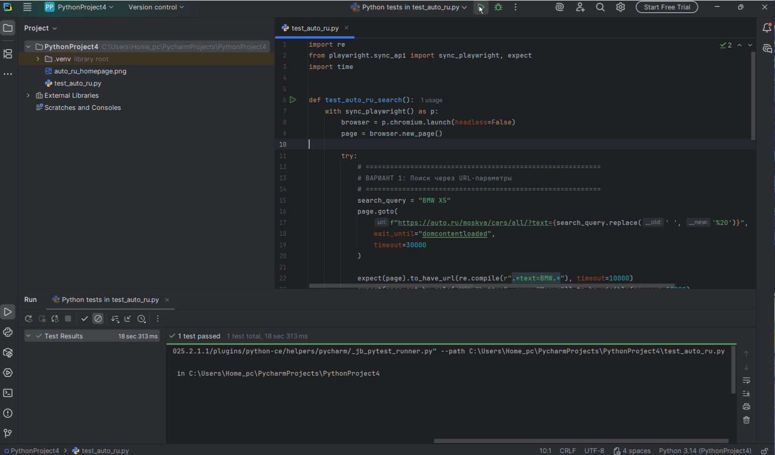

Slide 10
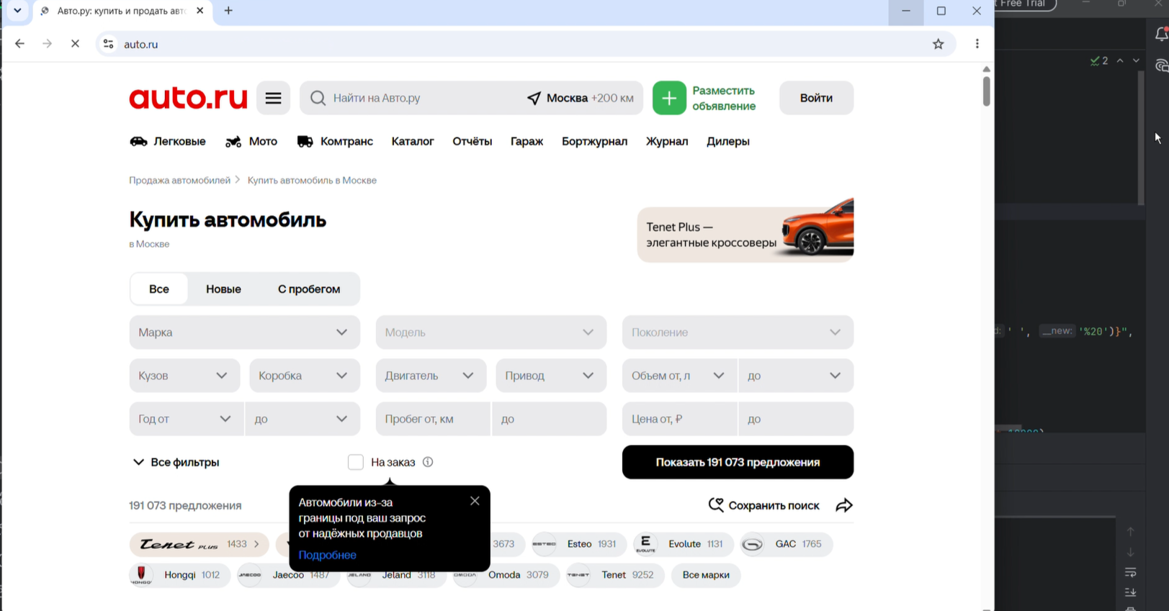

Slide 11
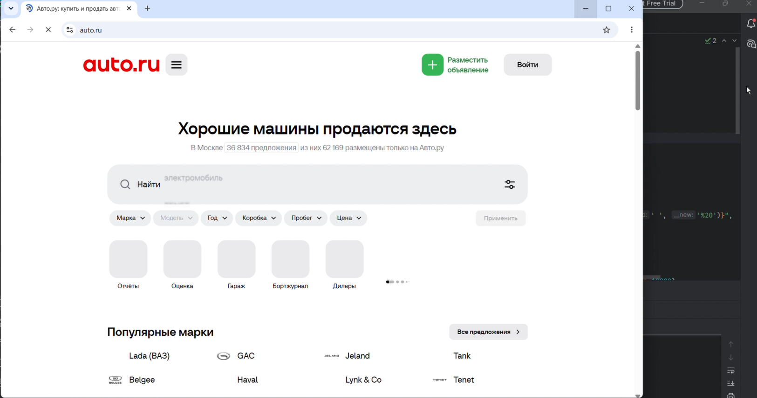

Slide 12
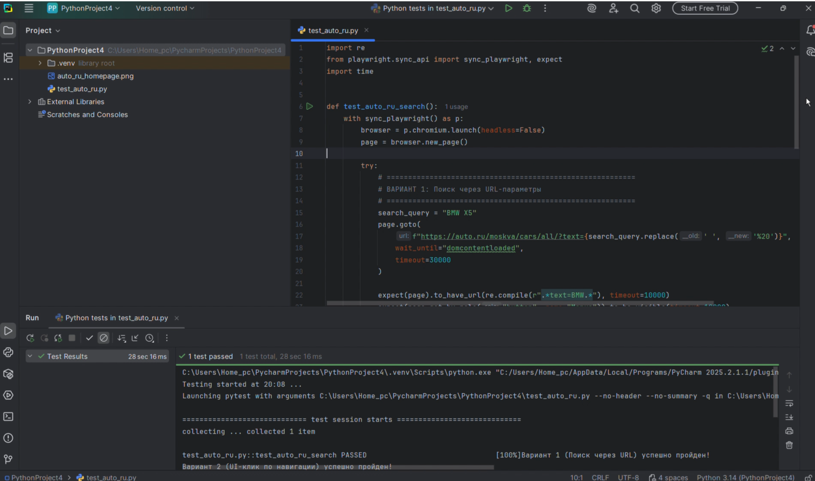

Slide 13
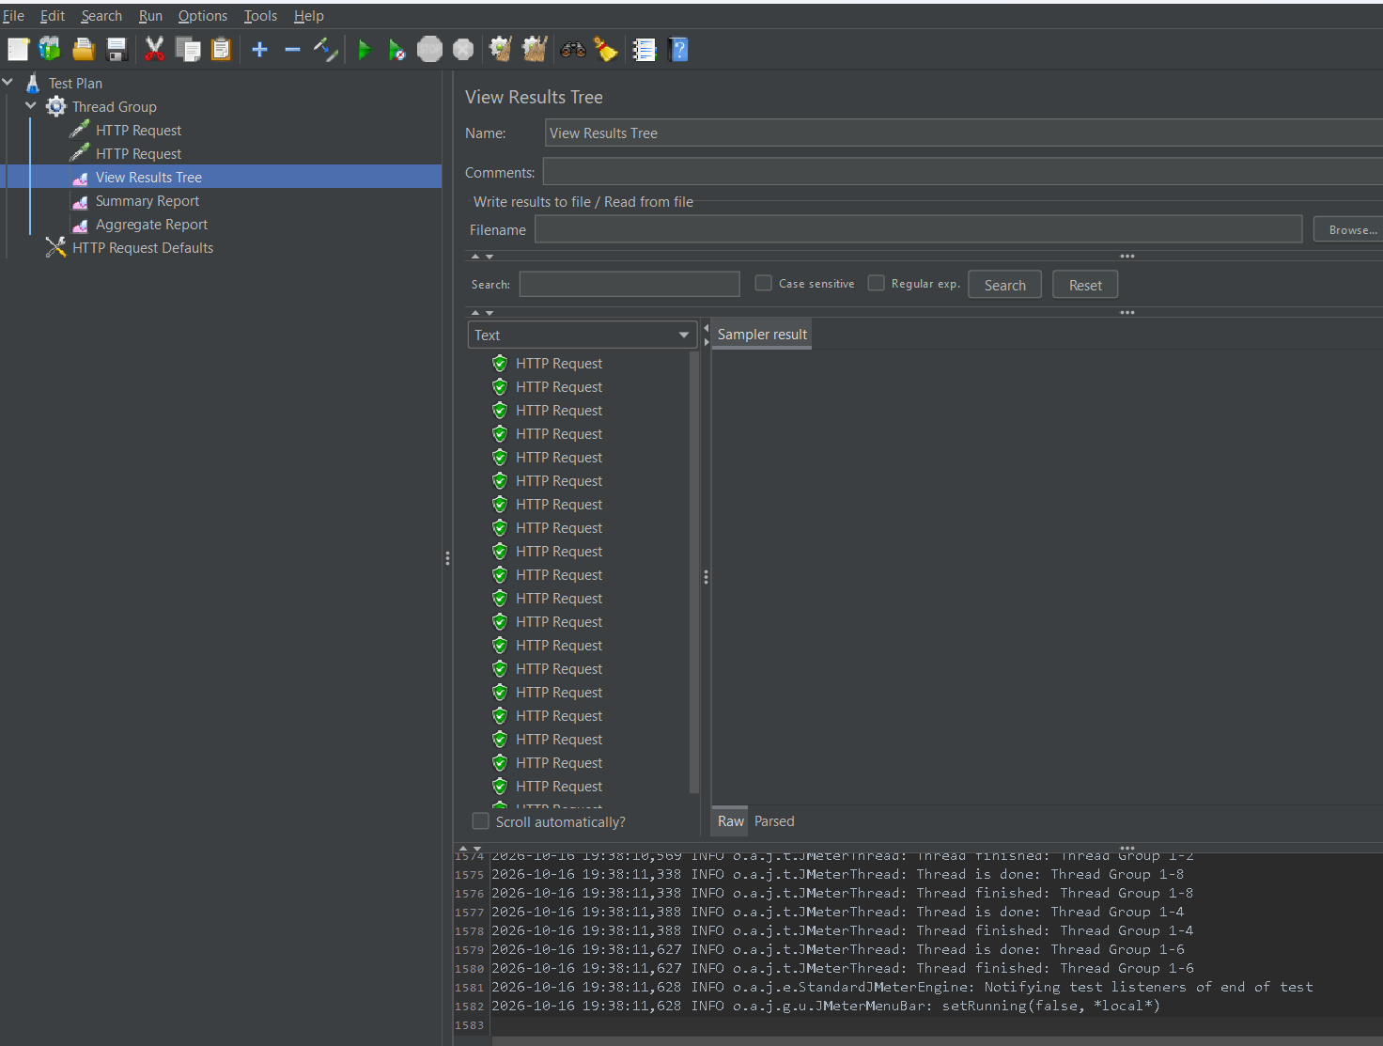

Slide 14
Спасибо за внимание!

